Slide 1
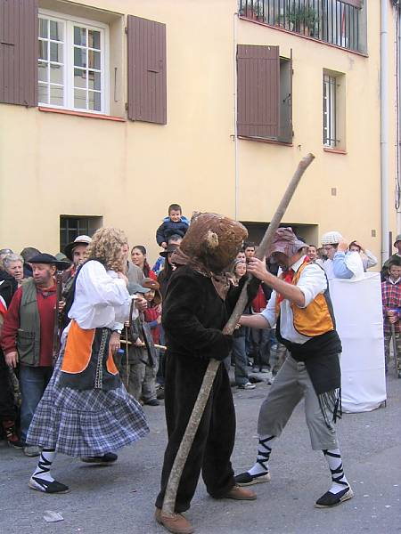
Lorient Vous Présente La Fête De L’Ours Dans les Pyrénées
Les fêtes de l’Ours dans les Pyrénées

Slide 2
Les fêtes de l’ours mettent en scène la relation ours-hommes chasseurs et femmes.
La fête de l'ours marquait le départ des chasseurs des villages du Vallespir à la chasse à l'ours. Ce dernier est un prédateur très modéré des troupeaux de moutons, il peut voler un agneau mais les vaches et les taureaux les chassent facilement, et sa fourrure a beaucoup de valeur. Des familles de chasseurs existaient dans les villages. Egalement, ses petits étaient enlevés pour devenir des sujets de distraction (montreurs d'ours) alors que la mère est très protectrice.

Slide 3
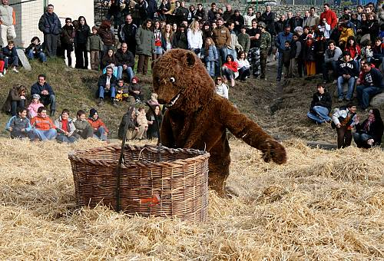

Slide 4
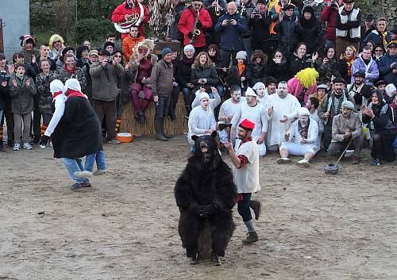

Slide 5
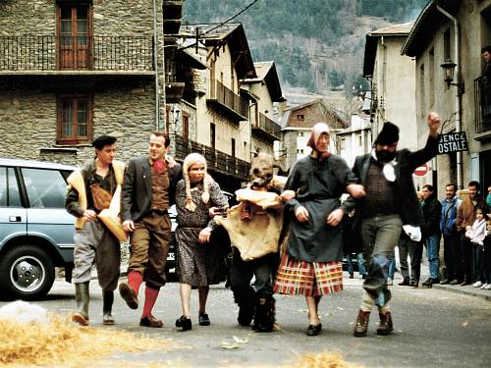

Slide 6
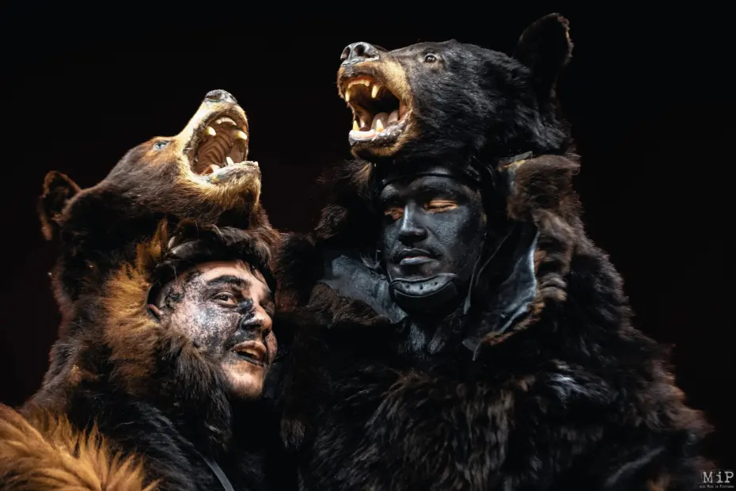

Slide 7
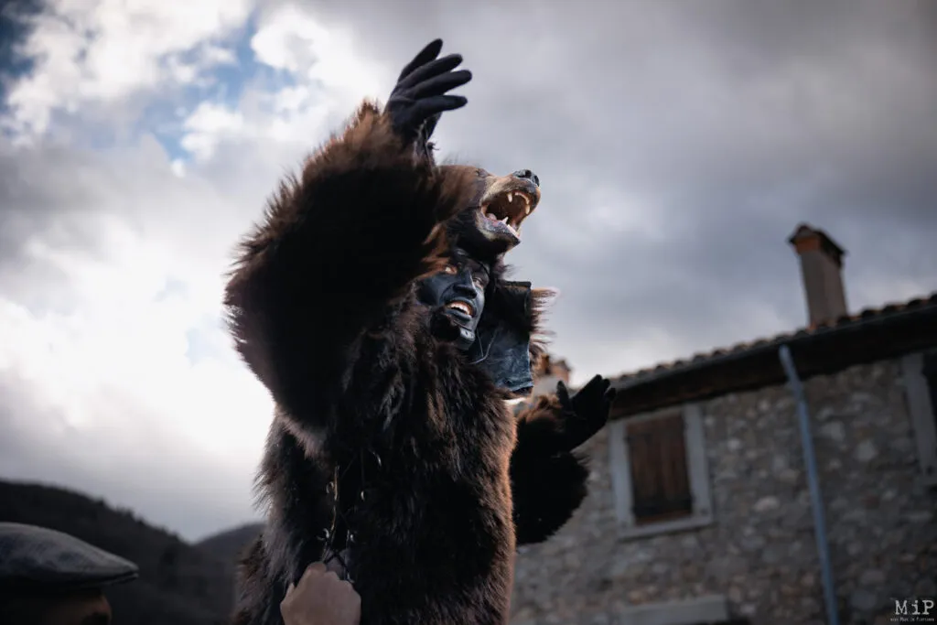

Slide 8
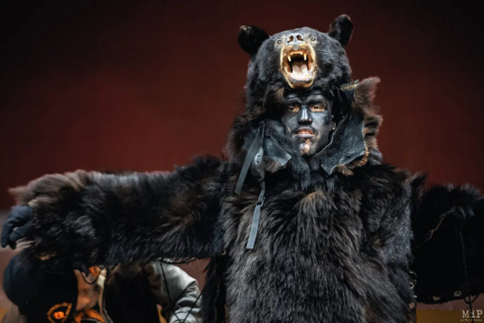
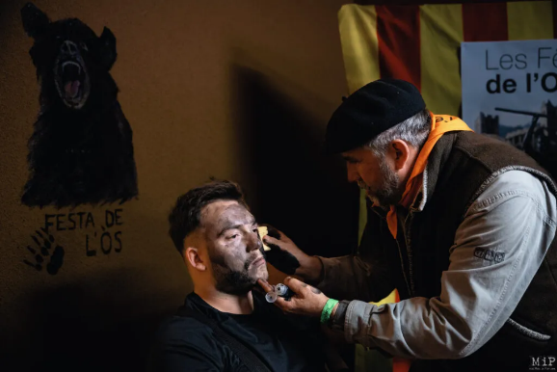

Slide 9
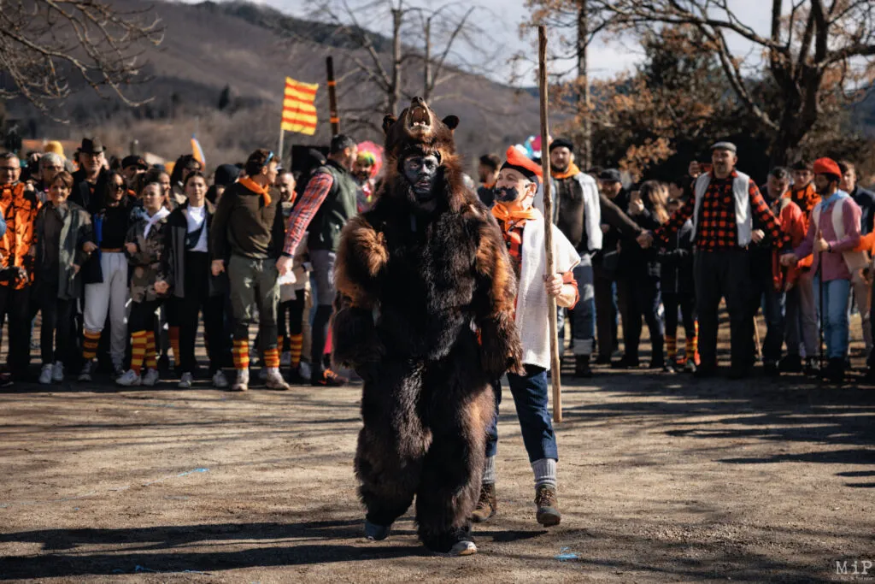

Slide 10
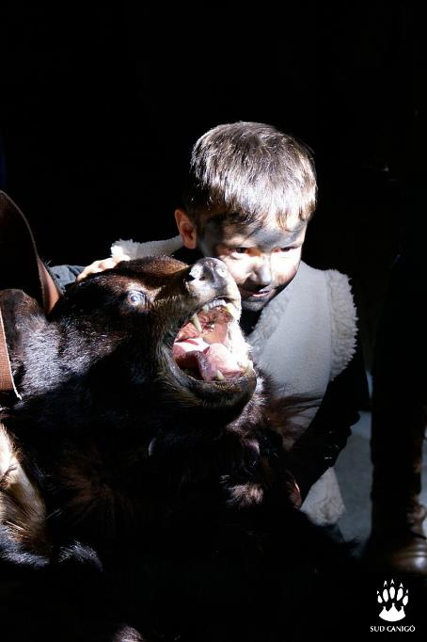

Slide 11
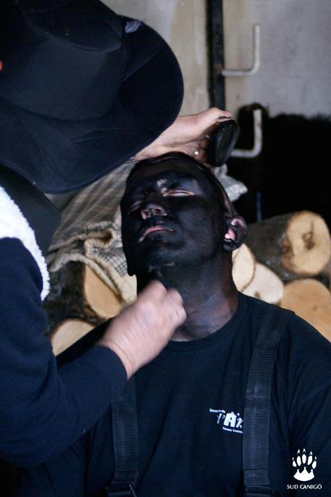

Slide 12
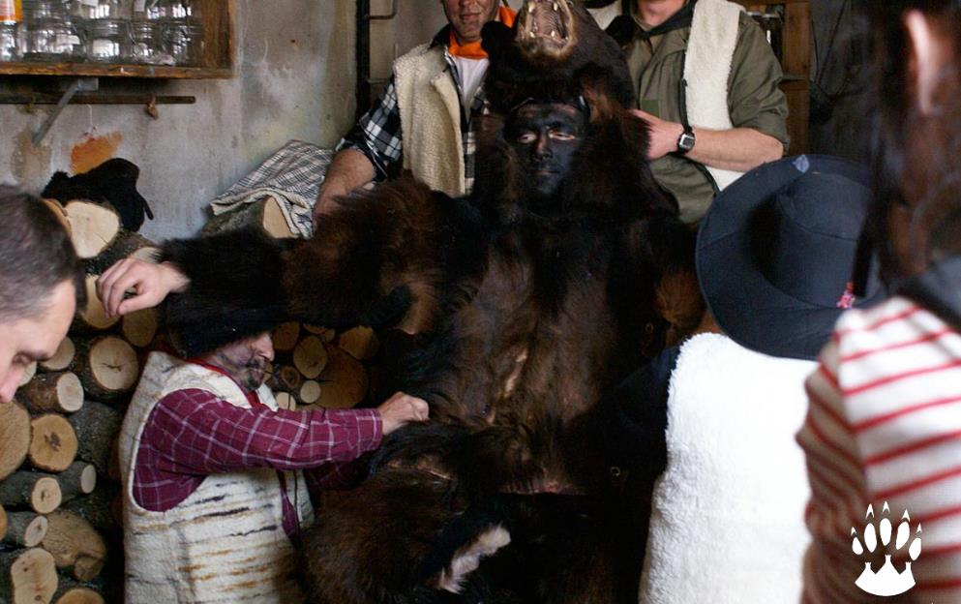

Slide 14
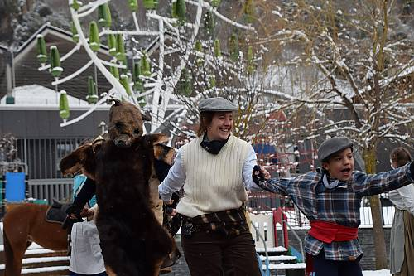

Slide 15
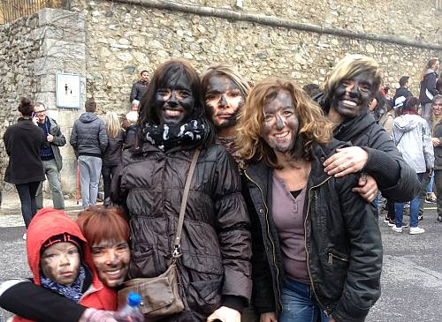

Slide 16
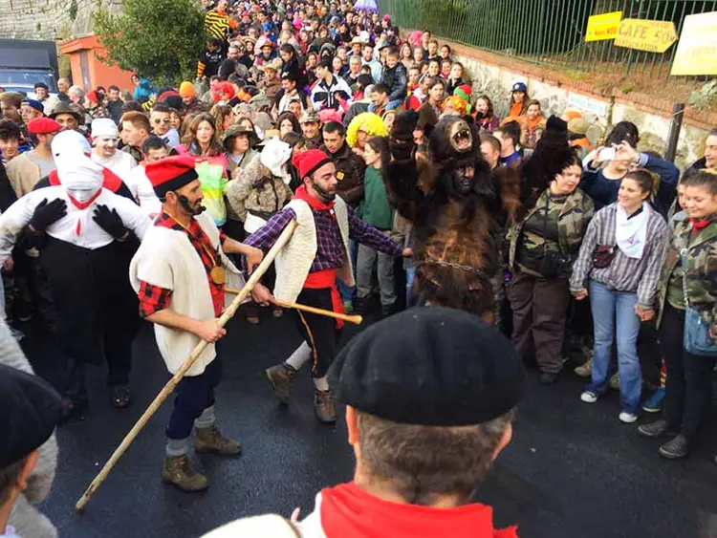

Slide 17
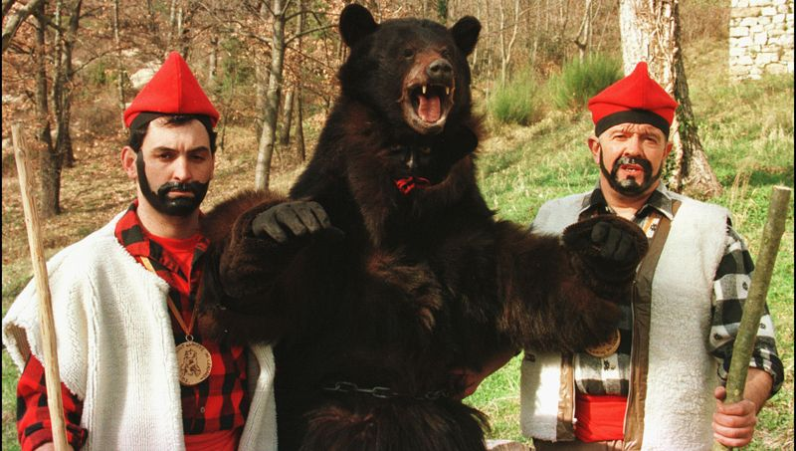

Slide 18
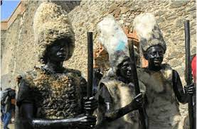

Slide 19
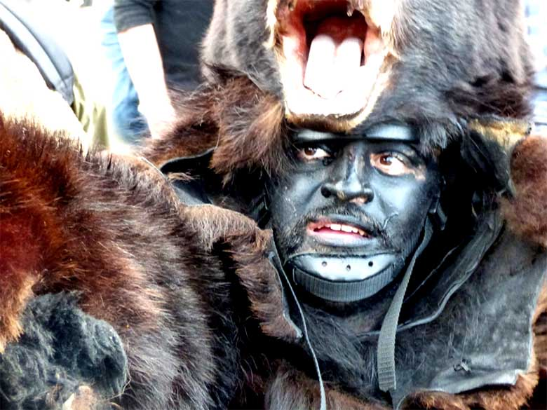

Slide 20
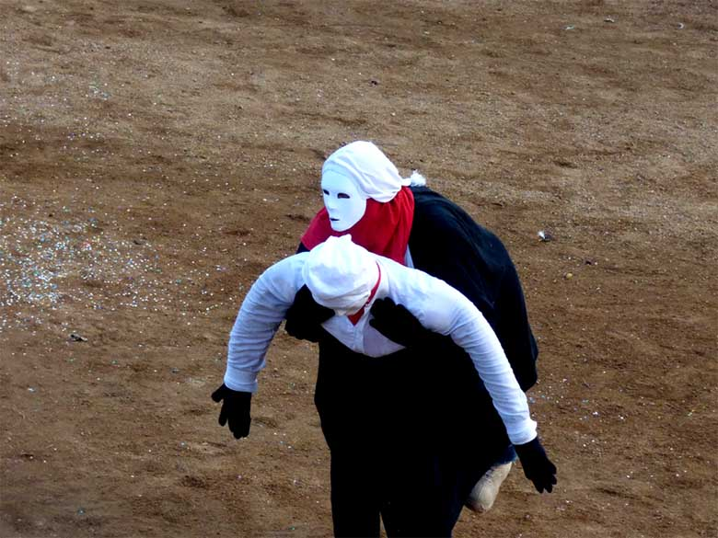

Slide 21
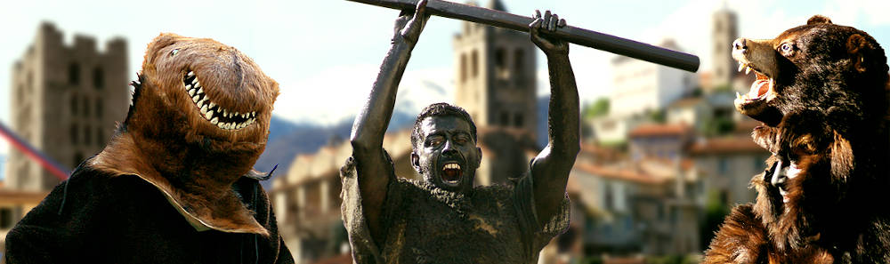

Slide 22
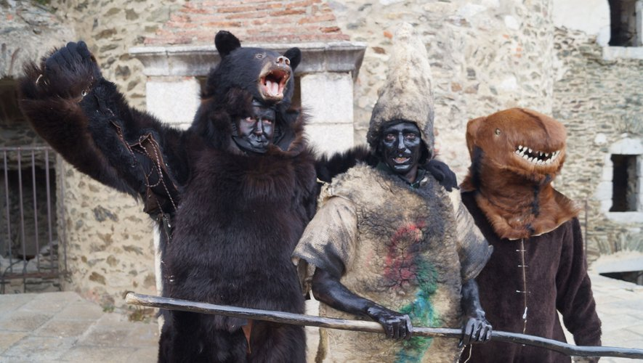

Slide 23
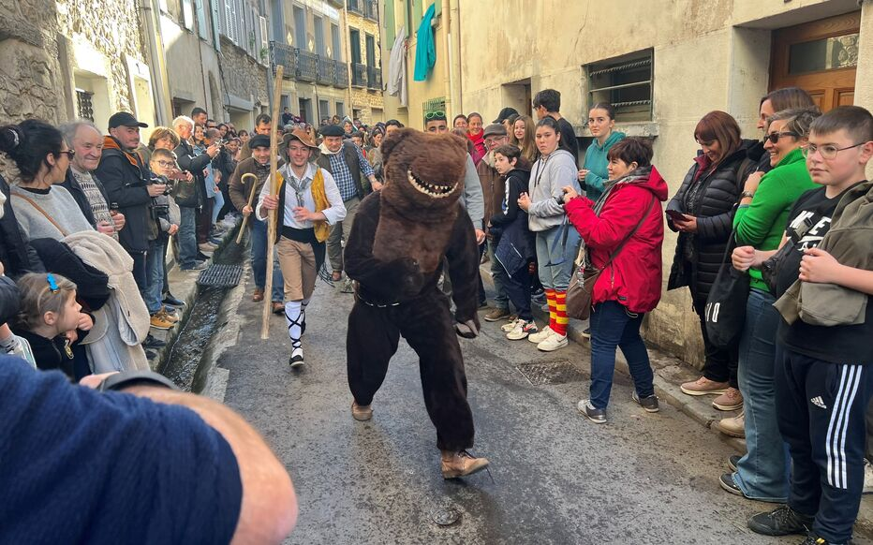

Slide 24
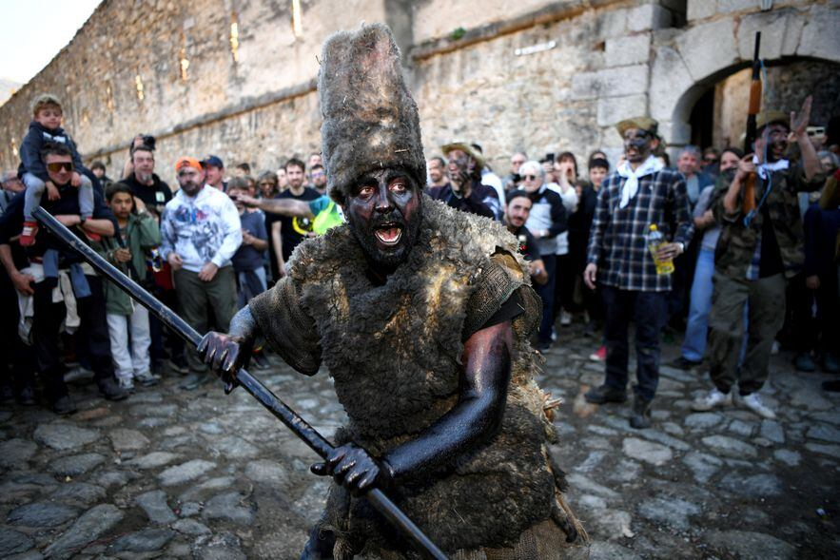

Slide 25
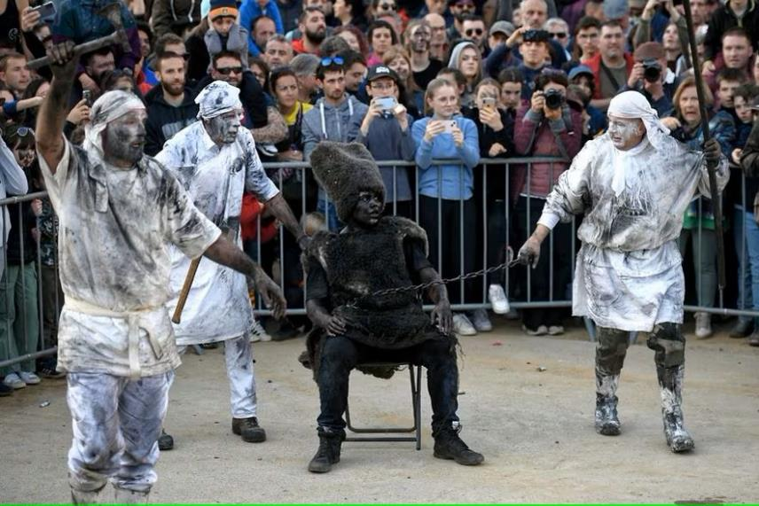

Slide 26
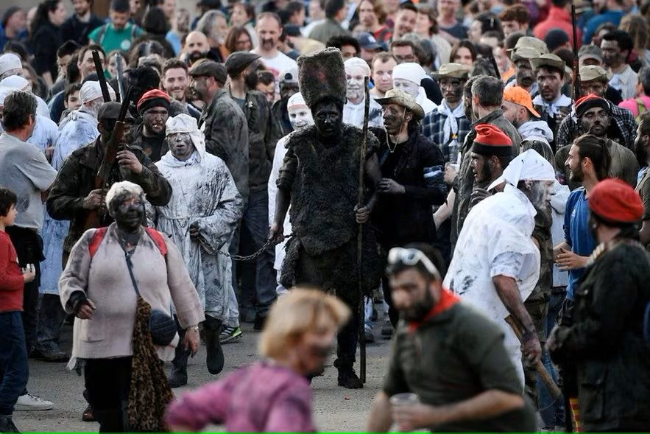

Slide 27
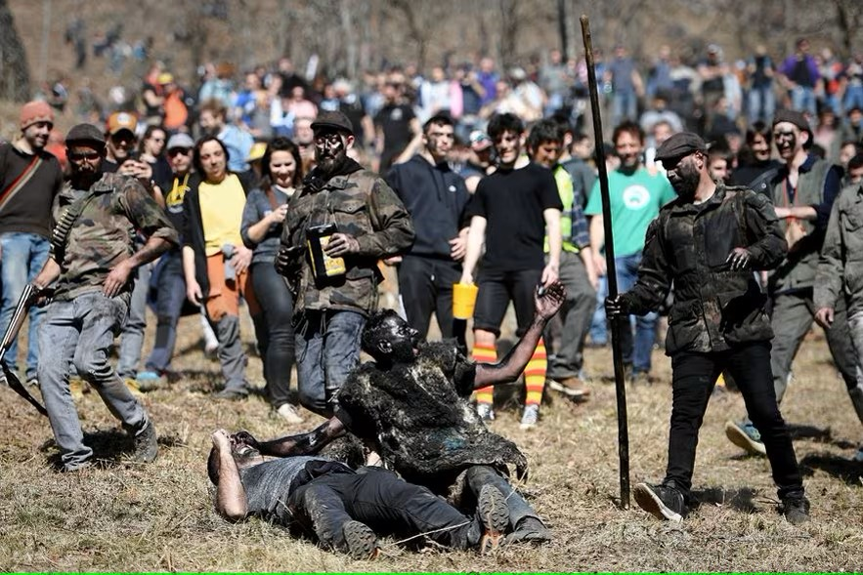

Slide 28
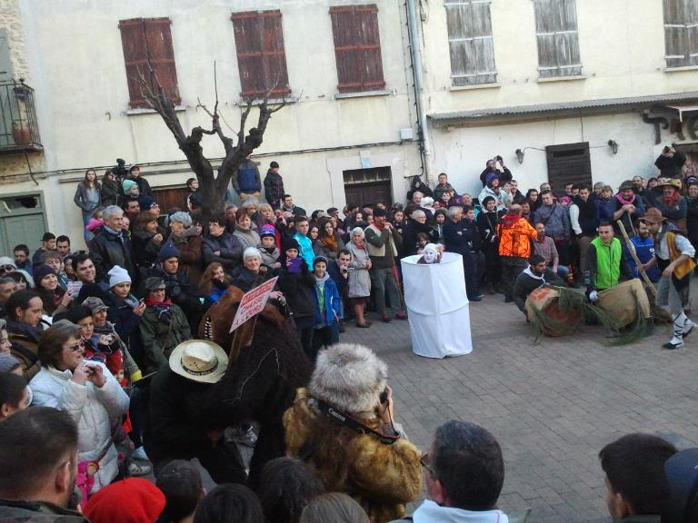
Lorient Vous A Présenté La Fête De L’ours Dans Les Pyrénées
Les Images Et Le Son Du Net
Daniel

